Slide 1
信息熵与最大熵
汇报人：杨柳
时间：2013年11月

Slide 2
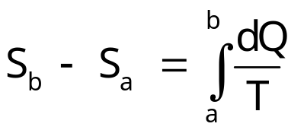
熵
物理学概念：
宏观上：称为热力学熵或克劳修斯熵。（克劳修斯，1865）
熵是系统能量品位的量度, 是能量不可用程度的量度。
系统的熵越高, 其能量的品位越低, 对外作功的潜力越小, 可用性越小。
熵增加的原理：一个孤立系统的熵永不减少, 如果过程是可逆的, 则熵的数值不变; 如果过程不可逆, 则熵的数值增加。一个孤立系统的自发过程只有沿着熵增大的方向才是实际可能产生的。
电子商务与智能服务研究中心

Slide 3

熵
微观上：玻尔兹曼熵或统计熵。 （波尔兹曼，1872）。
熵是大量微观粒子的位置和速度的分布概率的函数，是系统无序程度大小的度量。
系统粒子排列越紊乱, 系统微观状态数越大, 熵越大; 反之, 系统排列越有序, 系统微观状态数越小, 熵越小。
一切自然变化的不可逆过程总是沿着无序性增大的方向进行,熵自发地减小的过程并非在原则上不可能, 只是由于概率极小而实际上不会出现。
电子商务与智能服务研究中心

Slide 4
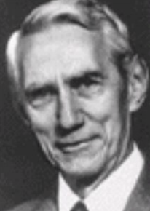
香农与信息论
香农（C.E.Shannon）
1948年发表《通信的数学之美》
（A Mathematical Theory of Communication）1949年发表《噪声下的通信》
（Communication Theory of Secrecy System）
创立了一门新科学——信息论
电子商务与智能服务研究中心

Slide 5
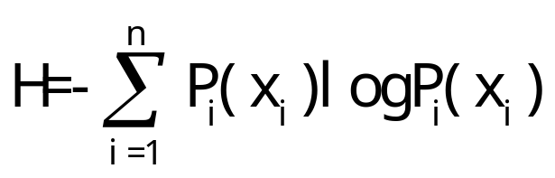
信息熵
香农利用概率统计方法给出了信源的信息熵定义：
H 为事件整体 (信源) 的信息熵, x_{i}为某一可能出现的随机事件( 信源可能包含的某一消息符号或信息基元) ,P_{i} ( x_{i} )为事件x_{i}出现的概率。
信息熵是信息量的量化度量。
电子商务与智能服务研究中心

Slide 6
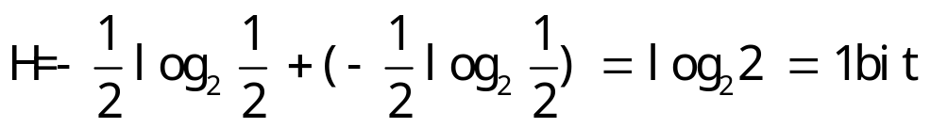
信息熵
信息熵的单位根据对数底数确定，当信息源只包括两种状态的随机事件时，对数底数取值为2，其信息熵单位为比特(bit) 。如传输一个(等概率) 二进制信号0 或1时,对数底数取2，p_{i} =1/2, 其信息熵为
对数底数还可取e、3、10, 对应的信息熵单位分别为奈特(nat) 、屈特(trit) 、迪特(dit) 。
电子商务与智能服务研究中心

Slide 7
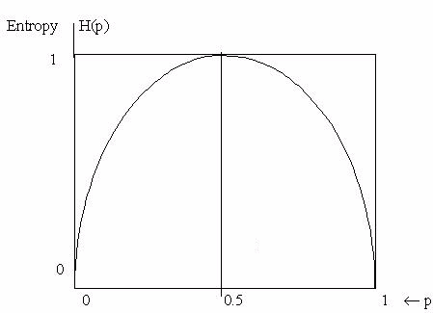
信息熵
电子商务与智能服务研究中心

Slide 8
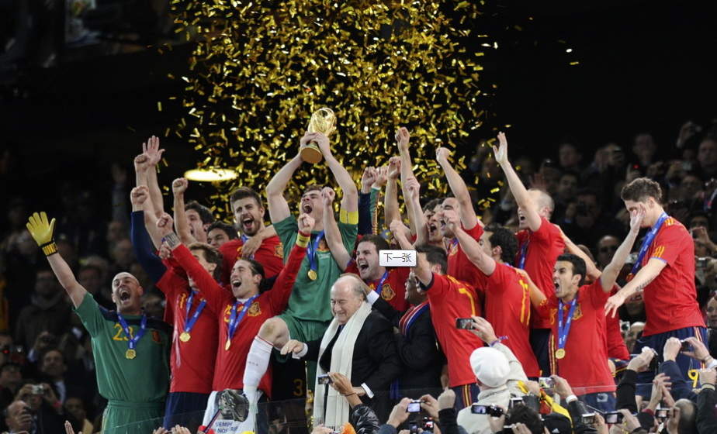
信息量
2010年举行了世界杯足球赛，大家都很关心谁会是冠军，假如你错过了看看世界杯，赛后你问一个知道比赛结果的观众“哪支球队是冠军？”他不愿意直接告诉你，而让你猜，并且每猜一次只肯告诉你是否猜对了，那么你要猜几次才能知道谁是世界冠军？
电子商务与智能服务研究中心

Slide 9
信息量
香农指出，“谁是世界冠军”准确的信息量是：
其中，p₁,p₂,…,p₃₂分别是这32支球队夺冠的概率。香农把它称为“信息熵”。可以证明上式值不可能大于5，当32支球队夺冠概率相同时，信息熵等于5比特。
结论：信息量等于不确定的多少。
电子商务与智能服务研究中心

Slide 10
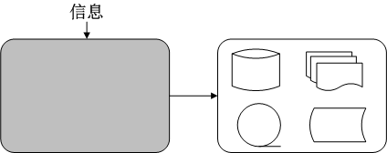
信息的作用
信息是消除系统不确定性的唯一办法。
在没有获得任何信息前，一个系统就像是一个黑盒子，引入信息，就可以了解黑盒子系统的内部结构。
一个事物，内部会存在随机性，也就是不确定性，假定为U，而从外部消除不确定性唯一的办法就是引入信息I，而需要引入的信息量取决于这个不确定性的大小，即I>U才行，当I<U时，这些信息可以消除一部分不确定性，也就是说新的不确定性U’=U-I。
电子商务与智能服务研究中心

Slide 11


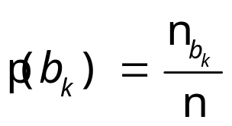
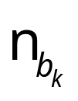
信息熵的应用
基于内容过滤的服务资源推荐技术
数据预处理：
提取用户在第t类服务资源上的历史消费记录，按用户消费的时间顺序排序，得到属性a_{i}上的取值集合 ，n为用户消费第t类服务资源的次数。若a_{i}取值为连续值，则采用区间划分对其进行离散化，划分的区间用b_{k}表示，并将 映射到各有的区间；若a_{i}取值为离散值，其值用b_{k}表示。属性a_{i}取值为b_{k}的概率为 ，其中 表示用户消费的服务资源在
属性a_{i}上取值为b_{k}或位于区间b_{k}中的次数。
电子商务与智能服务研究中心

Slide 12
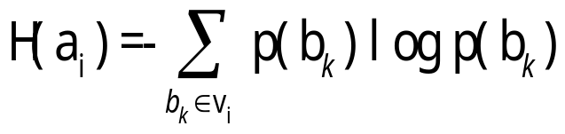
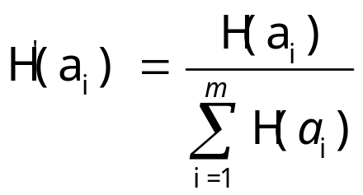
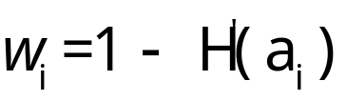
信息熵的应用
通过信息熵计算属性权重：
1、属性a_{i}的信息熵为
2、对信息熵进行归一化处理
3、属性a_{i}的权重为
电子商务与智能服务研究中心

Slide 13
最大熵理论
熵在自然界的变化规律——熵增原理
一个孤立系统的熵，自发性地趋于极大，随着熵的增加，有序状态逐步变为混沌状态，不可能自发地产生新的有序结构。在已知条件下，熵最大的事物，最可能接近它的真实状态。
自然界的根本原则
事物是约束和自由的统一体，它总是在约束下争取最大的自由权。在无外力作用下，事物总是朝着最混乱的方向发展。
电子商务与智能服务研究中心

Slide 14


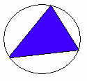

最大熵理论
对一随机过程，如果没有任何观测量，即没有任何约束，则解为均匀分布
增加约束条件
增加约束条件
增加约束条件
电子商务与智能服务研究中心

Slide 15
最大熵理论
不要把鸡蛋放在一个篮子里——最大熵理论
需要对一个随机事件的概率分布进行预测时，我们的预测应当满足全部已知的条件，而对未知的情况不做任何主观假设。在这种情况下，概率分布最均匀，预测的风险最小。因为这是概率分布的信息熵最大，所以称这种模型叫“最大熵模型”。
掷骰子
电子商务与智能服务研究中心

Slide 16

最大熵建模基础
最大熵理论
Jaynes证明：对随机事件的所有相容的预测（相容预测是指符合已知的某些参数与随机事件相关条件的某种对随机事件分布的预测）中，熵最大的预测出现的概率占绝对优势。
Tribus证明，正态分布、伽玛分布、指数分布等，都是最大熵原理的特殊情况。
结论：最大熵统计建模是以最大熵理论为基础的一种选择模型的方法，即从符合条件的分布中选择熵最大的分布作为最优的分布。用公式表示为：
满足约束条件的所有分布
选择熵最大的分布
电子商务与智能服务研究中心

Slide 17
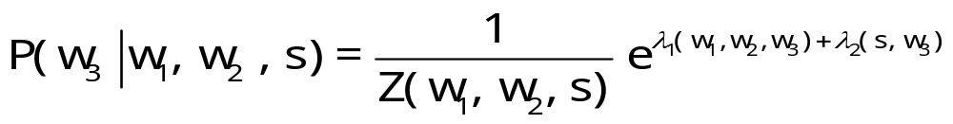

最大熵模型
匈牙利著名数学家、信息论最高奖香农奖得主希萨（I.Csiszar）证明，对于任何一组不自相矛盾的信息，最大熵模型不仅存在，而且是唯一的。
根据上下文和主题预测下一个词的最大熵模型，其中W₃
是要预测的词，W₁和W₂是它的前两个字，也就是其上下文的一个大致估计，s表示主题，Z是归一化因子。
参数 和Z需要通过观测数据训练出来。
电子商务与智能服务研究中心

Slide 18
最大熵模型的应用
最大熵模型已经成功应用于自然语言处理的许多领域，比如：
词性标注（Pos Tagging）[Ratnapakrhi 1996]
短语识别（Chunking）[Koeling 2002]
指代消解（Co-reference Resolution）[Luo et al 2003]
语法分析（Syntactic Parsing）[Ratnaparkhi 1999]
机器翻译（Machine Translation）[Berger et al 1996]
文本分类（Text Classification）[Nigam 1999]
问题回答（Question Answering）[Ittycheriah 2002]
语言模型（Language Modeling）[Rosenfeld 1994]
电子商务与智能服务研究中心

Slide 19
可供参考文献
信息熵：
1.Thomas M. Cover, Joy A. Thomas. Element of Information Theory New York: Wiley, 1991. ISBN 0-471-06259-6
中译本：
Thomas M. Cover , Joy A. Thomas, 信息论基础， 清华大学出版社， 2003
2.Kai-Fu Lee, Automatic Speech Recognition: The Development of the SPHINX System, Springer, 1989
3.Gale, W., K. Church, and D. Yarowsky. “A Method for Disambiguating Word Senses in a Large Corpus.” Computers and the Humanities. 26, pp.415-439, 1992
电子商务与智能服务研究中心

Slide 20
可供参考文献
最大熵：
1.Csiszar, I. I-Divergene Geometry of Probability Distributionsand Minimization Problems. The Annals of Statistics. Vol. 3, No 1, pp.146-158,1975
2.Csiszar, I. A Geometric Interpretation of Darroch and Ratcliff’s Generalized Iterative Scaling. The Annals of Statistics. Vol. 17, No.3, pp.1409-1413. 1989
3.Della Pietra, S., Della Pietra, V. &Lafferty, J. Inducing Features of Random Fields ,IEEE Trans. On Pattern Analysis and Machine Intelligence. vol. 19, No.4, pp.280-393,1997
电子商务与智能服务研究中心

Slide 21

Thank You !

